Slide 1
מעבדה 3
Multi Threading
ריבוי חוטים

Slide 2
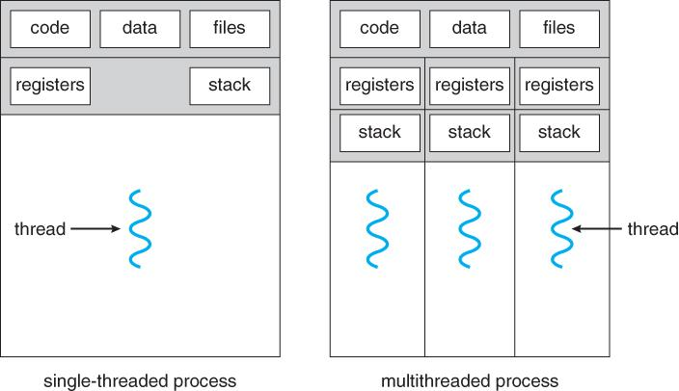
מבוא
מהו תהליך? מהו חוט? מה ההבדל ביניהם?
למה זה טוב?

Slide 3
תהליכים במערכות הפעלה
מהו תהליך?
  ביצוע של תוכנה (אוסף פקודות).
  לכל תהליך יש מרחב זיכרון שלו ולכן תהליכים שונים שקופים אחד לשני.
  היתרון הוא שקל לבצע כל תהליך בנפרד. אולם זה מקשה מאד על ההידברות בין תהליכים.
ניהול תהליכים
  התהליכים מנוהלים על ידי מערכת ההפעלה באמצעות ה־scheduler.
  ה־ scheduler מקצה לכל תהליך פרק זמן (slice time) לרוץ על המעבד.
  בתום פרק הזמן מתוזמן תהליך אחר.
מקביליות
  פרקי זמן קצרים יוצרים אשליה של ריבוי תהליכים.
  במערכות מרובות ליבות, תהליכים יכולים לרוץ במקביל על ליבות שונות.

Slide 4
חוטים במערכות הפעלה
מהו חוט?
  חוטים הם תהליכים "קלים" בתוך תהליך.
  כל תהליך יכול להכיל מספר רב של חוטים, כאשר תהליך אחד תמיד מכיל חוט ראשי.
  החוט הראשי יכול ליצור חוטים חדשים שישתייכו אליו.
  חוטים בתוך התהליך משתפים ביניהם את מרחב הזיכרון, גישה לקבצים והתקני חומרה ועוד.
  לכל חוט יש מחסנית משלו ו־ PC)Counter Program) משלו.
יתרונות החוטים
  שיתוף הערימה(heap) בין החוטים מקל על שיתוף פעולה ביניהם.
  החלפת הקשר בין חוטים מהירה יותר בהשוואה להחלפת הקשר של תהליכים.
אתגרים
  יש להקפיד שהחוטים לא יפריעו אחד לשני בעת גישה למשאבים משותפים.
  יש לקחת בחשבון את עלות החלפת הקשר בעת הערכת ביצועים.

Slide 5
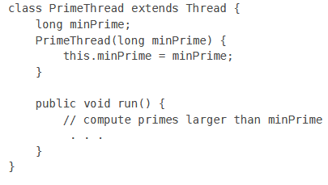

שתי דרכים ליצירת חוטים ב־Java
ירושה ממחלקת Thread
Notes:
נערך על ידי: דור קובצ'י

Slide 6
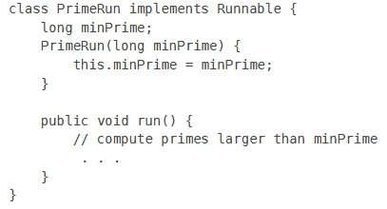

שתי דרכים ליצירת חוטים ב־Java
2. מימוש של runnable:
Notes:
נערך על ידי: דור קובצ'י

Slide 7
המשך – יתרונות וחסרונות
ירושה ממחלקת Thread
  יתרונות:
    פשוט, קל להבנה וליישום.
    משתמש ישירות בשיטות של מחלקת Thread.
  חסרונות:
    ירושה מוגבלת: מכיוון ש-Java לא תומכת בירושה מרובה, מחלקה היורשת מ-Thread לא יכולה לרשת ממחלקה אחרת.
מימוש של Runnable
  יתרונות:
    גמישות: אפשר ליישם מספר ממשקים ולרשת ממחלקה בו-זמנית.

Slide 8
מתודות של המחלקה Thread
setName(String name) | מגדירה שם ייחודי לחוט.
sleep(long millis) | גורמת לחוט להפסיק את פעולתו לזמן מסוים (במילישניות).
currentThread() | מחזירה את החוט שמתבצע עכשיו. שימושי במיוחד כשעובדים עם כמה חוטים.
join() | גורמת לחוט הנוכחי להמתין עד שחוט אחר יסיים את ביצועו. שימושי כשצריך להבטיח שחוט מסוים יסתיים לפני שממשיכים בקוד.

Slide 9
חריגות
InterruptedException - חריגה הנזרקת כאשר חוט מופרע
בזמן שהוא ישן ( sleep ) או מחכה כמו ב-join.

Slide 10
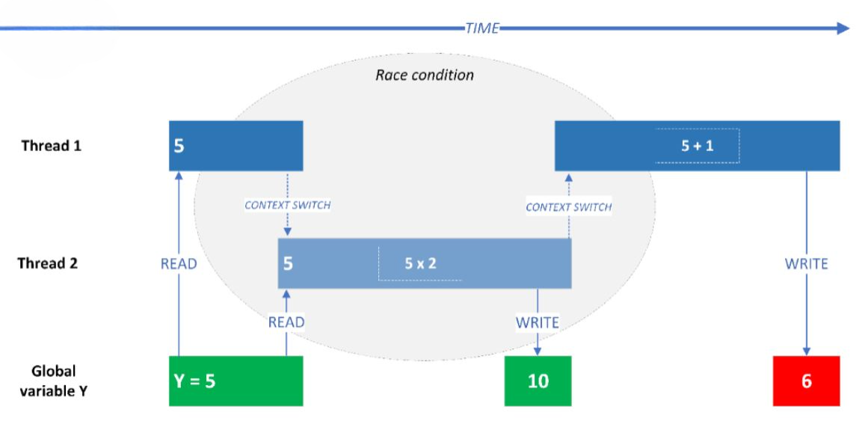
סנכרון בין תהליכים
מתי צריכים את זה?
  כאשר כמה חוטים ניגשים לאותו משאב בו-זמנית, עלול להתרחש מצב של Race Condition שבו תוצאות הביצוע תלויות בסדר פעולת החוטים. סנכרון נועד להבטיח גישה בטוחה למשאבים משותפים.
איך פותרים את זה?
  מניעה הדדית (Mutual Exclusion – Mutex):
    מנגנון המבטיח שחוט אחד בלבד יוכל לגשת למשאב משותף בזמן נתון. שאר החוטים יצטרכו להמתין עד שהמשאב יתפנה.
    ב-Java ניתן להשתמש במילה השמורה synchronized.

Slide 11
המשך - synchronized
משמש לנעילת קטעי קוד או מתודות כך שרק שרשור אחד יוכל להיכנס אליהם בכל זמן נתון.
דוגמאות:
סנכרון מתודה:
public synchronized void increment() { count++; }
סנכרון בלוק קוד:
public void increment() {
synchronized (this) {
count++;
}
}

Slide 12
המשך – Deadlock
מצב שבו שני חוטים או יותר מחכים אחד לשני כדי לשחרר משאב, ולכן אף אחד מהם לא יכול להמשיך.
דוגמה:
synchronized (lock1) {
synchronized (lock2) {
// code
}
}
synchronized (lock2) {
synchronized (lock1) {
// code
}
}

Slide 13
המשך - Monitor
מנגנון מובנה ב- Java לניהול סנכרון.
כל אובייקט יכול לשמש כמוניטור עם שימוש ב- synchronized וניתן להשתמש בו יחד עם המתודות הבאות:
משתמש במילת המפתח synchronized כדי לנהל את הנעילה.
wait() | גורם לחוט לשחרר את הנעילה על האובייקט ולחכות עד שחוט אחר יקרא ל-( )notify או ל-()notifyAll על אותו אובייקט.
notify | מעיר את החוטים שממתין על אותו מוניטור.
notifyall | מעיר את כל החוטים שממתינים על אותו מוניטור, אך רק אחד מהם יוכל להמשיך בהתאם לסדר התכנון של המעבד.

Slide 14
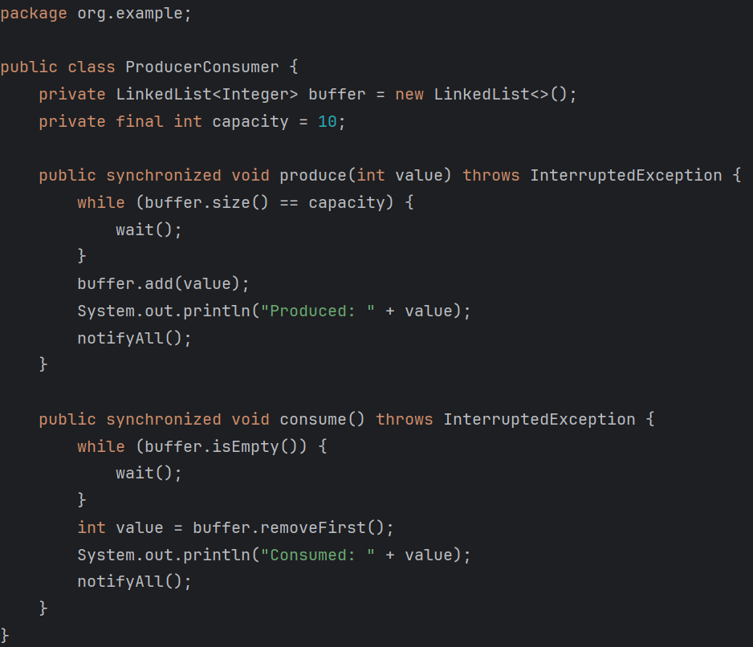
המשך – יחסי יצרן-צרכן
חוט אחד (היצרן) מייצר נתונים, וחוט אחר (הצרכן) צורך אותם. יש צורך בסנכרון כדי להבטיח שהצרכן לא ינסה לצרוך לפני שהיצרן ייצר.

Slide 15
המשך – Busy Wait
טכניקה שבה חוט בודק באופן חוזר אם משאב פנוי (למשל באמצעות לולאה), במקום לשחרר את המעבד.
while (!condition) {
// בודק כל הזמן ולא עושה דבר
}

Slide 16
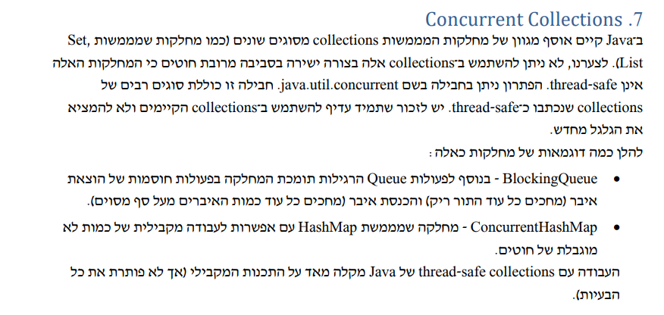
טיפוסים שהם thread-safe
מומלץ להשתמש בהם - אין צורך להמציא את הגלגל
מוגדרים במחלקה java.util.Concurrent כמו:
  BlockingQueue
  ConcurrentHashMap

